Slide 1
115年度 西醫診所督導考核說明會
日期：115年4月30日(星期四)
主辦單位：醫事管理科

Slide 2
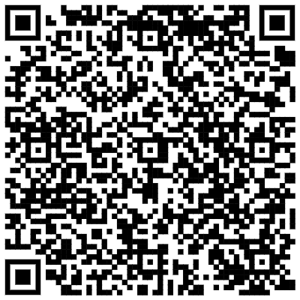

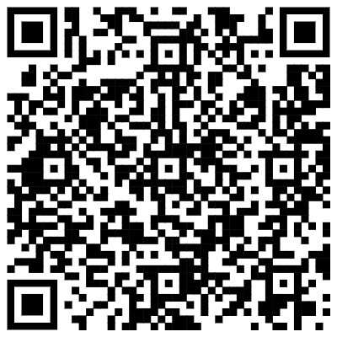
115年度西醫診所督導考核說明會
時間 | 議程 | 主持人
12：30 ~ 13：00 | 報到
13：00 ~ 13：10 | 主席致詞 | 曾局長梓展
13：10 ~ 13：20 | 業務報告 | 醫事管理科
13：20 ~ 13：50 | 政策宣導 | 本局各科室
13：50~ 14：50 | 提案討論 | 曾局長梓展
14：50 ~ 15：00 | 臨時動議
15：00 | 散會
←請線上簽到
←歡迎加入
臺中衛i健康雲

Slide 3
主席致詞

Slide 4
業務報告

Slide 5


醫政業務考核
衛生福利部114年度
地方衛生機關業務考評
第一名
感謝公會大力協助！

Slide 6
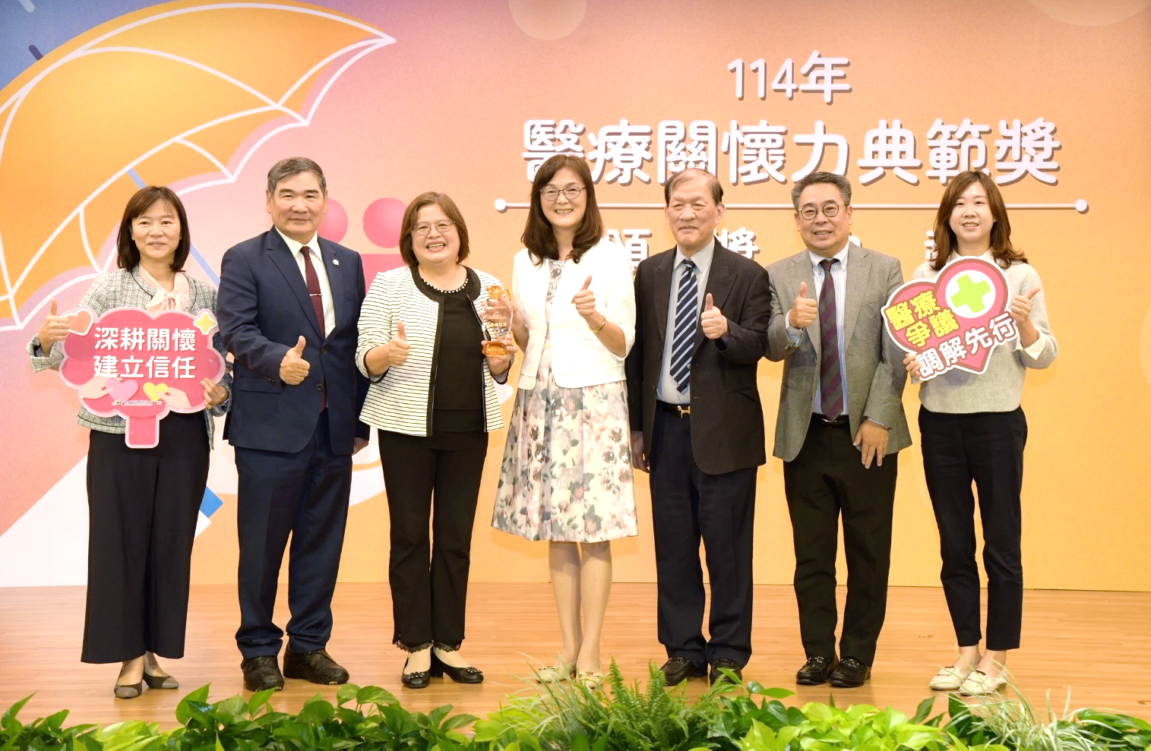

獲獎事蹟
本局連續5年榮獲
衛生福利部
醫療事故關懷服務
公務績優獎

Slide 7
近3年西醫診所督導考核辦理情形
年度 (診所總家數) | 管制藥品 | 預防接種 | 高齡醫師 | 2年裁處 一般督考 陳情檢舉 其他 | 合計訪查家數
112 (1,762) | 442 | 315 | 101 | 231 | 1,089 (61.8%)
113 (1,770) | 362 | 425 | 110 | 211 | 1108 （62.6%）
114 (1,831) | 330 | 193 | 120 | 279 | 922 (50.35%)

Slide 8
政策宣導

Slide 9
醫事管理科

Slide 10
再生醫療法施行重點【115年1月1日施行】
NEW!
再生醫療定義：
利用基因、細胞及其衍生物，作為治療、修復或替換人體細胞、組織與器官之技術或製劑
不含輸血、使用血液製劑、造血幹細胞移植、人工生殖及其他經中央主管機關公告排除的技術。
幹細胞療法及外泌體則均屬再生醫療範疇，PRP 不屬於再生醫療

Slide 11

再生醫療法【115年1月1日施行】
施行再生醫療原則上需通過人體試；經中央核准，並完成地方登記後始得施行。
有下列情形之一者，處新臺幣20萬元以上200萬元以下罰鍰：
執行再生醫療前，未進行或未完成人體試驗。
未經中央主管機關核准，執行再生技術。
未經許可執行細胞操作，或未經許可設置細胞保存庫。
未經核准刊播招募廣告或再生醫療廣告，或擅自變更核准內容。

Slide 12
再生醫療法施行重點【115年1月1日施行】
外泌體尚未核准於治療使用，如有需求須先進行人體試驗，經中央經核准登記後，依計畫收治病人。
未經核准執行及刊載廣告，不得宣稱注射外泌體、或外泌體療效（如：抗衰老、再生、修復、育髮……等），違者視同刊載再生醫療廣告，依法處20萬~200萬罰鍰
本局將依據中央考評辦理再生醫療廣告稽查，請各診所先行自主檢視（包含所有相關網站頁面，與診所資訊並載者為醫療廣告），主動下架違規廣告

Slide 13
特定醫療技術檢查檢驗醫療儀器施行或使用管理辦法美容醫學規範修法【115年1月1日施行】
NEW!
特管法第4條規定：
醫療機構施行第26條所定特定美容醫學手術項目時，應檢具下列文件、資料，向直轄市、縣（市）主管機關申請核准與登記，始得為之：一、手術醫師之專科醫師證書。
二、第25條所定相關訓練證明。
三、緊急後送轉診計畫。
四、取得與未取得中央主管機關公告認可機關、機構、法人、學會、協會之認證情形。
醫療機構施行美容醫學手術、特定美容醫學處置，應將其施行項目、施行醫師與其依本辦法具備之資格與條件，及取得與未取得中央主管機關公告認可機關、機構、法人、學會、協會之認證情形，報直轄市、縣（市）主管機關備查；其有異動時，亦同。

Slide 14
特定醫療技術檢查檢驗醫療儀器施行或使用管理辦法美容醫學規範修法【115年1月1日施行】
NEW!
名詞 | 名詞 | 內容
美容醫學手術 | 特定 | ■ 削骨 ■ 中臉部、全臉部拉皮 ■ 單次脂肪抽出量達一千五百毫升 ■ 單次脂肪及體液總抽出量達五千毫升 ■ 腹部整形 ■ 鼻整形 ■ 義乳植入之乳房整形及全身拉皮手術 ■ 全身麻醉之抽脂（新增） ■ 全身麻醉之生殖器整形（新增）
 | 一般 【新增】 | ■ 眼整形 ■ 耳整形 ■ 顱顏整形 ■ 植髮 ■ 自體脂肪移植，抽脂(非大量) ■ 生殖器整形(不需全身麻醉) ■ 其他改變身體外觀之手術
特定美容醫學處置 【新增】 | 特定美容醫學處置 【新增】 | ■ 光電 ■ 針劑注射 ■ 毛囊單位摘取術 ■ 其他未以帶狀方式切除頭皮取得毛囊之植髮

Slide 15
特定醫療技術檢查檢驗醫療儀器施行或使用管理辦法美容醫學規範修法【115年1月1日施行】
NEW!
名詞 | 名詞 | 應具資格
美容醫學手術 | 特定 | 第26條 | 一、臉部削骨：整形外科、耳鼻喉科、口腔顎面外科、眼科、神經外科及骨科。 二、臉部以外其他部位削骨：整形外科、骨科。 三、中臉部、全臉部拉皮（full face lift）：整形外科、耳鼻喉科、口腔顎面外科、眼科、皮膚科、骨科及外科。 四、單次脂肪抽出量達一千五百毫升、單次脂肪及體液總抽出量達五千毫升或全身麻醉之抽脂：整形外科、皮膚科、外科及婦產科。 五、腹部整形：整形外科、婦產科、外科及皮膚科。 六、鼻整形：耳鼻喉科、口腔顎面外科、皮膚科、外科及整形外科。 七、義乳植入之乳房整形：整形外科及外科。 八、全身拉皮手術：整形外科。 九、全身麻醉之生殖器整形：整形外科、泌尿科及婦產科。 | ≧32小時課程訓練 修法前已施行者，應達成以下條件始得繼續施行： 專科醫師：115/12/31日前完成32小時訓練 非專科醫師：115/12/31日前完32小時訓練+115/1/1前執行30例以上證明 | 每3年應接受相關教育課程至少24小時
 | 一般 | 第25條 | 外科、骨科、神經外科、整形外科、泌尿科、婦產科、眼科、耳鼻喉科、皮膚科

Slide 16
特定醫療技術檢查檢驗醫療儀器施行或使用管理辦法美容醫學規範修法【115年1月1日施行】
NEW!
名詞 | 應具資格
特定美容醫學處置 | 1. 接受PGY者： ≧32小時課程訓練 2. 108/8/1前畢業並已取得專科醫師資格 3. 108/8/1前畢業未取得專科醫師資格： ≧32小時以上課程訓練+115/1/1前執行32以上例證明 4.修法前已施行者：2年內完成≧32小時課程訓練，始得繼續施行。 | 每3年應接受相關教育課程至少24小時

Slide 17
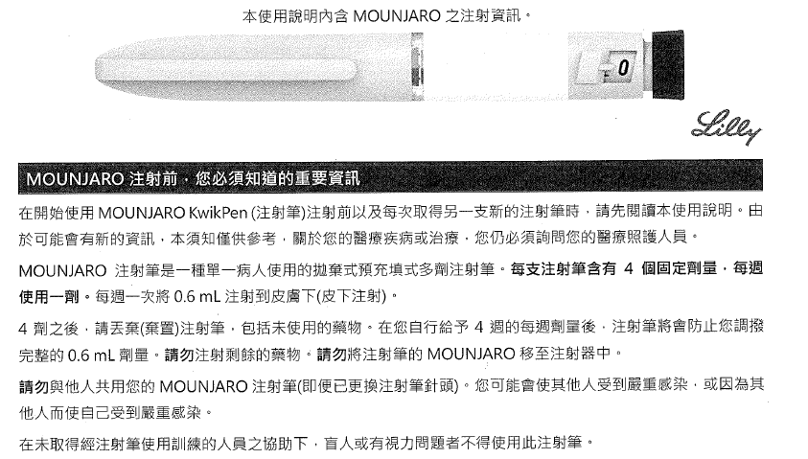
猛健樂/瘦瘦針請依法使用
處方藥應由醫師親自診察後開立，並落實病歷記錄，不得未經診察擅自供應。
藥品調劑交付，應由藥師為之。
非為藥商，不得販售藥物。
請依藥物仿單所載使用方式使用，避免衍生爭議。
廣告不得誇大不實、不得促銷

Slide 18

115-116年度診所醫療品質及病人安全工作目標
目標 |  | 執行策略
1 | 有效溝通 | 1. 落實轉診病人之訊息雙向傳遞。 2. 提供病人及家屬衛教及醫療諮詢。 3. 預防醫療場所暴力。 4.積極參與病人安全事件通報【新增】
2 | 用藥安全 | 1. 預防病人重複用藥。 2. 落實藥品優良調劑及交付安全。 3. 加強使用高警訊藥品病人的照護安全。
3 | 手術安全 | 1. 落實手術安全流程。 2. 提升麻醉照護品質。
4 | 預防跌倒 | 1. 加強宣導預防跌倒之措施。 2. 改善醫療照護環境，以降低跌倒風險及傷害程度。
5 | 感染管制 | 1. 落實手部衛生。 2. 落實呼吸道衛生及咳嗽禮節。 3. 安全注射與血液採檢。
6 | 維護孕產兒安全 | 1. 落實產科風險管控。 2. 維護孕產婦及新生兒安全。 3. 預防產科相關病人安全事件。

Slide 19
115-116年度 診所醫療品質及病人安全工作目標
積極參與病人安全事件通報【新增】
1.依醫療事故預防及爭議處理法進行重大醫療事故通報。
2.針對重大病安事件或重大醫療事故，應依法進行根本原因分析並提出改善方案，避免類似事件重複發生，必要時，得指定專業人員或委由專業機構、團體協助。
《醫療事故預防及爭議處理法》第34條：
醫療機構應就重大醫療事故，分析其根本原因、提出改善方案，並通報主管機關。
《重大醫療事故通報及處理辦法》第3條 ：
應通報之重大醫療事故事件，指有下列異常情形之一 ：
一、實施手術或侵入性檢查、治療，而有下列情形之一：
（一）病人錯誤。（二）部位錯誤。（三）術式錯誤。
（四）人工植入物錯置。（五）誤遺留異物於體內。
二、以不相容血型之血液輸血。
三、藥品處方、調劑或給藥錯誤。
四、醫療設備使用錯誤。
五、其他經中央主管機關認定者

Slide 20

收費管理【醫療法第21條、第22條】
收取費用應主動、逐次交付收據，並載明收費金額及項目。
收費範圍參照本市西醫醫療機構收費標準，不得超收費用或擅立名目收費（以預約治療為名目收取費用屬擅立名目）。
超收或擅立名目收費
處5-25萬元罰鍰

Slide 21
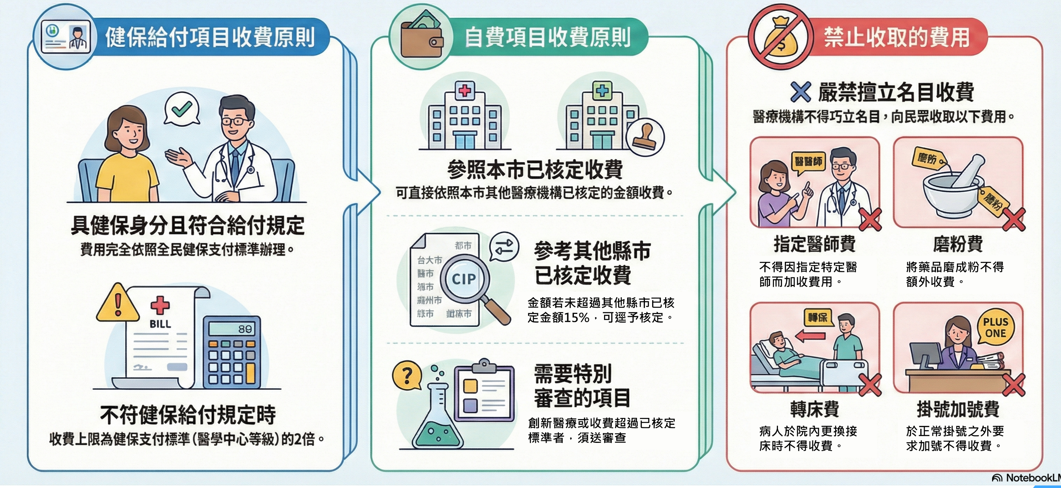
收費原則

Slide 22

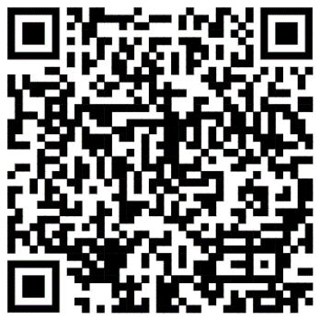
醫療廣告【醫療法第61條、第85條、第86條】
醫療機構不得以不正當之方法或廣告招徠醫療業務
違者依法處5-25萬元罰鍰
內容虛偽、誇張、歪曲事實
強調最高級及排名、誇大醫療效能、聳動用語
（完全根治、永不復發、回春…）
無法積極證明內容真實之宣傳
未完整揭示醫療風險
非用於診療說明、衛生教育，利用「手術或治療前後之比較影像」宣傳
非屬個人親身體驗結果之經驗分享或未充分揭露正確資訊之代言或推薦
意圖促銷(優惠、團購、預付費用、贈送療程……)
衛生福利部醫事司
醫療廣告管理專區

Slide 23
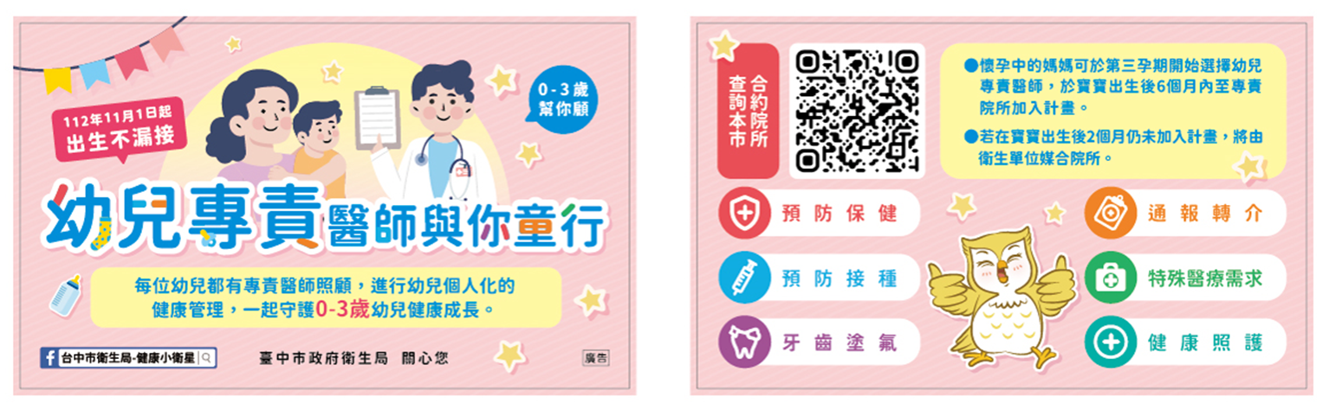
幼兒專責醫師制度計畫
醫管科承辦窗口 陳小姐＃70119
醫管科
透過個案管理方式，整合現有預防保健、篩檢轉介等服務，
落實初級照護與健康促進。

Slide 24

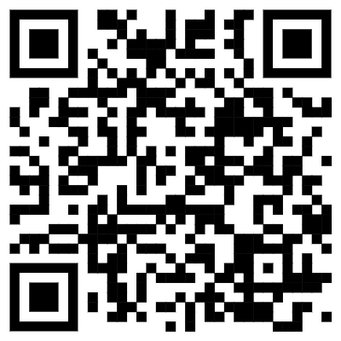
兒少保護
按兒童及少年福利與權益保障法第54條規定，醫事人員於執行業務時知悉6歲以下兒童未依規定辦理出生登記、預防接種或兒童及少年家庭遭遇經濟、教養、婚姻、醫療或其他不利處境，致兒童及少年有未獲適當照顧之虞，應通報直轄市、縣（市）主管機關（社會局）。
如有發現幼兒疑似遭受虐待或不當對待情形時，請協助即時撥打113保護專線通報或至社會安全網-關懷e起來系統通報。
社會安全網-關懷e起來

Slide 26

性別平等【消除性別刻板印象、偏見與歧視】
破除刻板印象：可藉由張貼海報、文宣或以跑馬燈等方式向民眾宣導：「女醫師、男護理師，一樣可提供專業醫療服務」。
醫療廣告請注意避免物化女性，減少外貌迷思。
鼓勵會員參與性別相關課程議題，並請協助將性別議題相關課程
（CEDAW、性別多元化等）納入年度繼續教育訓練。

Slide 27


病人隱私保護
門診醫療有注意病人隱私權，符合「醫療機構醫療隱私維護規範」。
診察空間應有隱私保護措施，並隔離其他不相關人員。
於診察空間設置監視器、攝影機等，應使患者知情、同意，涉需更衣檢查空間者，應避免設置。
請勿於公開空間或網路開放平台公開討論病患病情等相關就醫資訊。

Slide 28

性騷擾防治
遵守性別工作平等法及性騷擾防治法規定，建立性騷擾防治及保護之申訴管道，及指定專責人員（單位）受理申訴，並明定處理程序，處理申訴及檢討改進診療流程。
如發生性騷擾事件：
按性騷擾防治法第7條第2項規定，應協助被害人申訴及保全相關證據、必要時協助通知警察機關到場處理，並檢討所屬場所安全等有效之糾正及補救措施，並注意被害人安全及隱私之維護；另，按同法第14條第3項第3款規定，協助人員依其意願，向性騷擾事件發生地之警察機關提出申訴。
按性別平等工作法第13條規定，提供避免性騷情形再度發生措施，或轉介諮詢、醫療或心理諮商、社會福利資源及其他必要之協助。

Slide 29
性騷擾防治
執行較敏感之診治流程時，建議有跟診人員陪同，並應向病患善加說明診治流程，確保病患知情、同意，碰觸病患身體時應先告知再行動。
醫事人員如查獲違反專業倫理或業務上不正當行為之行為，將依相關醫事人員法規移送懲戒或處分。

Slide 30
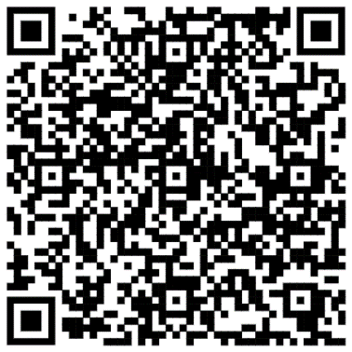
醫療暴力防治【建立標準作業程序，雙向通報】
醫療暴力事件
建立通報支援機制與處理流程，並提供員工提供相關教育訓練或模擬練習，提升因應暴力之韌性。
適當之空間、門禁安全控管。
醫療暴力發生當下立即向警局報案，後續通報地檢署及本局，並提供事證資料。
警局報案
醫療法第24條第2項規定：
為保障就醫安全，任何人不得以強暴、脅迫、恐嚇、公然侮辱或其他非法之方法，妨礙醫療業務之執行。
臺灣臺中
地方檢察署
雙向通報
臺中市政府
衛生局
醫療暴力通報單

Slide 31

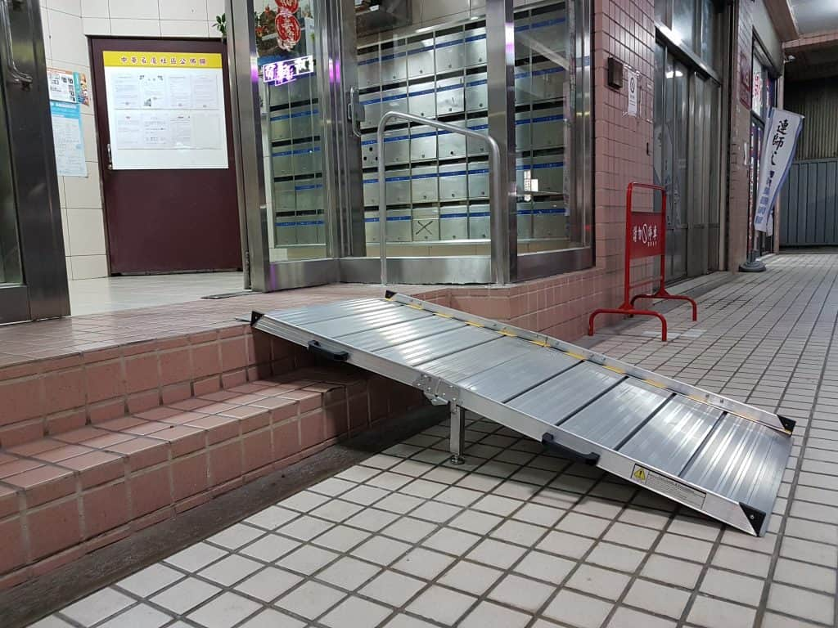
推廣無障礙友善就醫環境
通道
通路平整、防滑、易於通行
如有高低差應有應變作為
出入口避免設置門檻及使用旋轉門、彈簧門
溝通
提供聽覺、視覺、心智障礙者輔助溝通工具
(如聲音放大器、溝通圖卡、影像/語音叫號設備等)
其他
設置愛心服務鈴、提供輔具
無障礙檢查台、產台

Slide 32

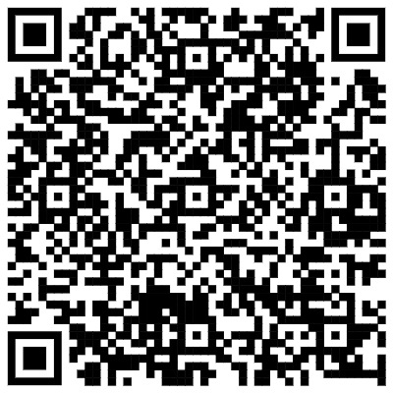
推廣低碳永續
為落實醫療機構ESG，請公會將低碳議題納入年度繼續教育訓練課程(至少辦理1場次)。
本年度持續辦理低碳診所認證，請公會持續推廣，請各診所踴躍參加。
115年醫療機構低碳認證計畫
領導
廢棄物
能源
水
建築
創新
食物
運輸

Slide 33
疾病管制科

Slide 34
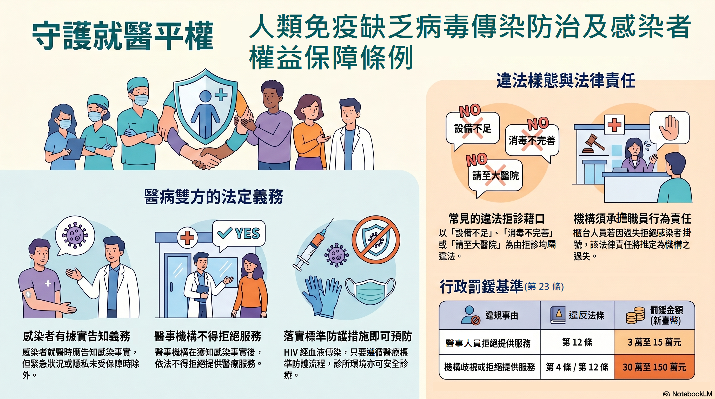

Slide 35
保健科

Slide 36
衛生局保健科承辦人 陳小姐 分機 70265
兒童預防保健及兒童發展篩檢服務
保健科
項目 | 兒童預防保健 |  | 兒童 發展篩檢
 | 調整前 | 調整後
期程 | 0-2 個月 | 0-2 個月
 | 2-4 個月 | 2-4 個月
 | 4-10 個月 | 4-6 個月 | 6-10 個月
 |  | 6-12 個月
 | 10-18 個月 | 1-1.5 歲 | 10-18 個月
 | 1.5-2 歲 | 1.5-2 歲 | 1.5-2 歲
 | 2-3 歲 | 2-3 歲 | 2-3 歲
 | 3 -未滿 7 歲 | 3-5 歲 | 3-5 歲
 |  | 5 -未滿 7 歲 | 5 -未滿 7 歲
次數 | 7 次 | 「9 次」 | 6 次
兒童預防保健協助事項：
未來採包裹式給付(健檢、衛教指導及資料上傳)，請積極取得兒童衛教指導醫師資格。
政策開辦後，請隨孩童就診，發放兒童預防保健服務加值手冊，併同兒童健康手冊使用 (費用及期程待國健署公告)。
兒童發展篩檢協助事項：
請於施行兒童預防保健、疾病看診、預防接種等，一併提供發展篩檢服務。
如欲結合外單位(或外單位邀約)於非健保特約醫事服務機構(如幼兒園、親子館等)提供篩檢服務者，請於活動 3 週前洽衛生局辦理報備流程。
請符合資格但未受訓之兒科或家醫科醫師，報名 115 年教育訓練，以利取得服務資格，提升本市服務可近性。
如於身體檢查評估過程中發現兒童疑似遭受不當對待（如不明原因傷痕、疑似兒虐等），請依《兒童及少年福利與權益保障法》規定儘速通報。

Slide 37
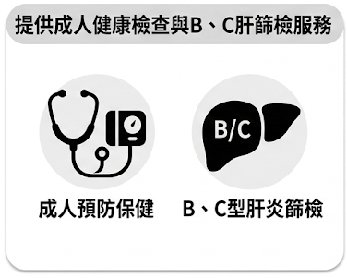
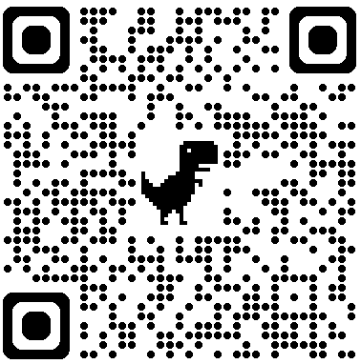
衛生局保健科承辦人 黃小姐 分機 70266
提升成人預防保健服務利用率
及 B、C 型肝炎篩檢涵蓋率
保健科
本局 115 年辦理「慢性病防治獎勵計畫」，鼓勵院所進行成人預防保健與 B、C 型肝炎篩檢，提升健康照護品質。

本市現況
獎勵計畫詳情請洽本局官網 / 醫療院所
交流平台 / 保健科
或掃描 QR code
成人預防保健院所數為 1,125 家，截至 114 年本市進行成人預防保健服務篩檢院所僅 911 家，實際執行比率約 81%。
114 年成人預防保健服務利用率 36.88% (截至 114 年 10 月)。
114 年 B、C 型肝炎篩檢涵蓋率為 63% (截至 114 年 11 月)。
RNA 檢驗率僅 65.5 %，低於全國 (79.3%)，RNA 檢驗率偏低。

精進重點
符合成人預防保健資格診所，多參與篩檢服務。提升民眾利用率至少達 36%。
結合代謝症候群計畫的推動，請提升 30-39 歲民眾之成人預防保健服務量。
C 肝 RNA 檢驗率至少達 90% 以上。

Slide 38
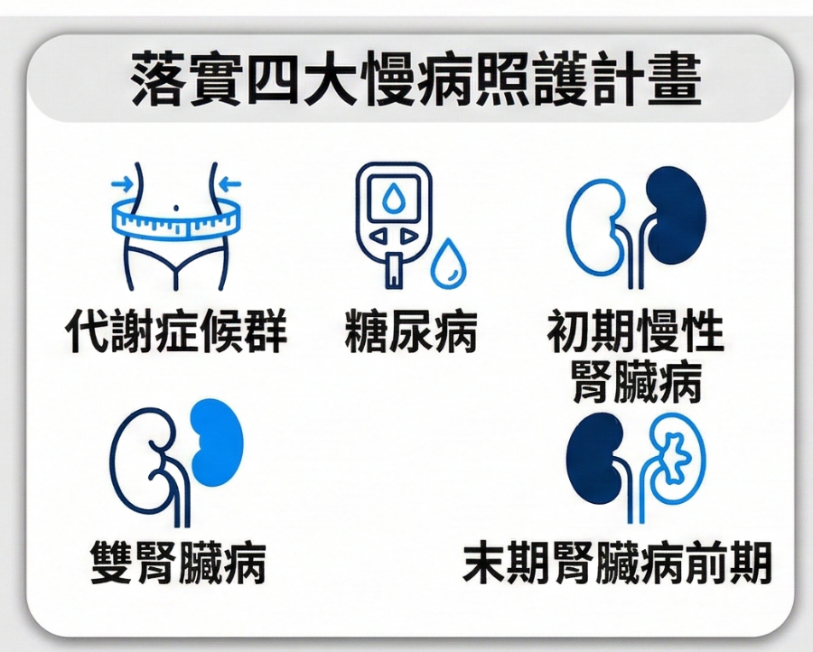

衛生局保健科承辦人 廖小姐 分機 70279
保健科
提升本市慢性病整體照護品質
本局 115 年辦理「慢性病防治獎勵計畫」，鼓勵院所進行代謝症候群防治計畫、糖尿病及初期慢性腎臟病之照護，提升健康照護品質

本市現況
成人預防保健診所數為 1,039 家，加入代謝症候群防治計畫診所 462 家，參與率為 44.47%。
截至 114 年 12 月，本市進行代謝症候群收案管理達 60 人以上之診所僅有 197家，且其中 150 家均尚未開始收案。
114 年度糖尿病照護率為 67.03%，慢性腎臟病照護率為 48.66%，末期腎臟病前期照護率為 70.60%，與其他五都相比偏低。

精進重點
符合成人預防保健之診所請踴躍參與代謝症候群防治計畫，年度參與率提升為48%。
加入代謝症候群計畫之診所收案皆達 60 人以上，上限 700 人。
115年度糖尿病照護率達 70%，慢性腎臟病照護率達 50%，末期腎臟病前期照護率達 72%。

Slide 39
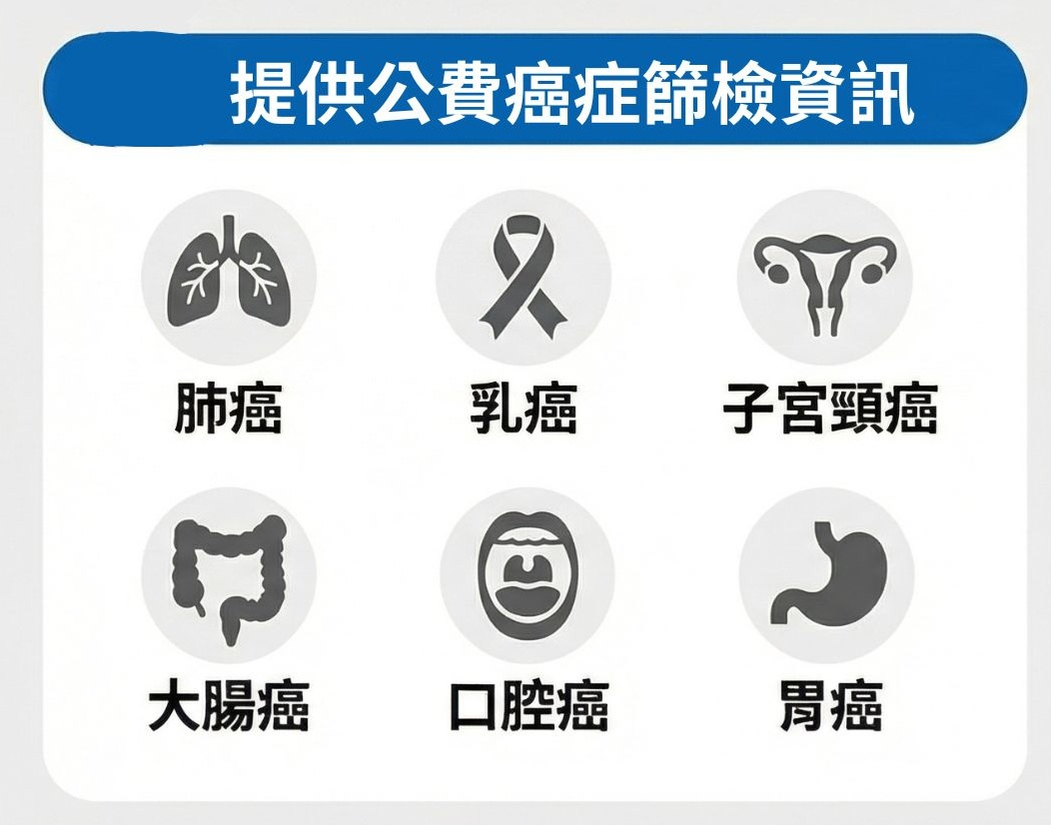
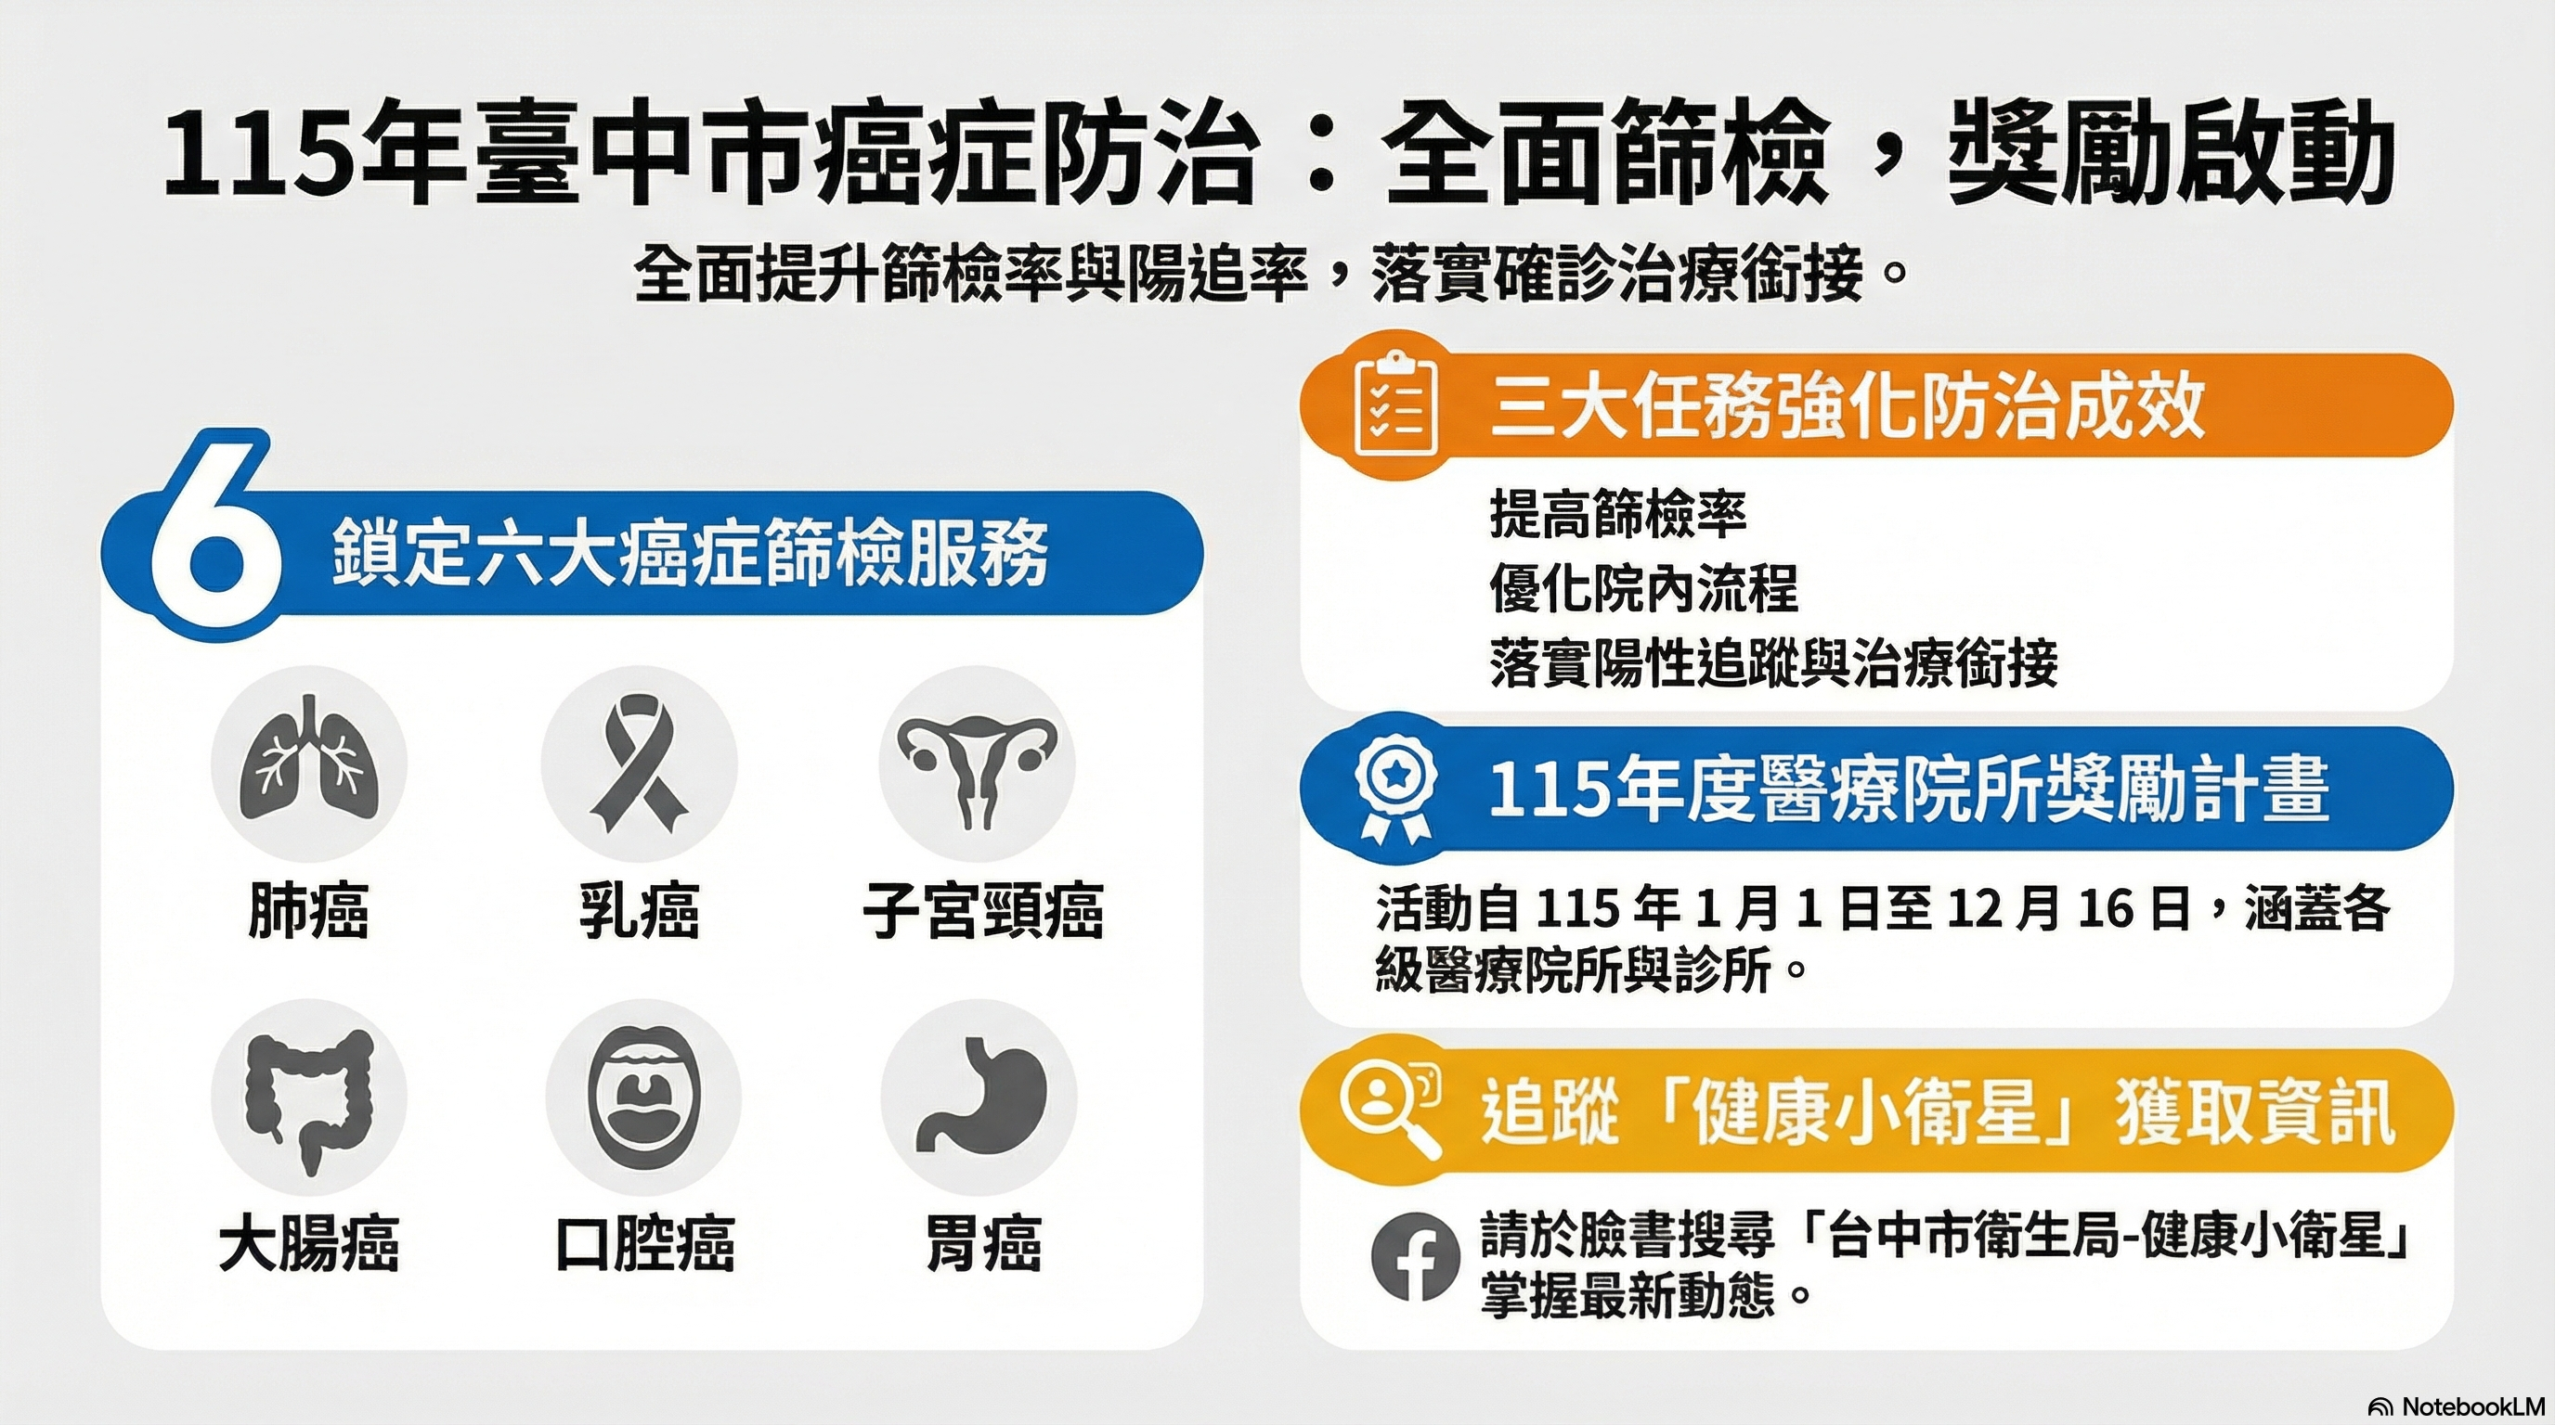
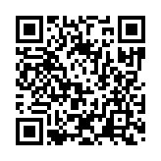
衛生局保健科承辦人 林先生 分機 70252
保健科
提升公費癌症篩檢率，並積極追蹤陽性個案
本局 115 年辦理「醫療院所癌症防治獎勵計畫」，鼓勵診所主動提供公費癌症篩檢，並積極追蹤陽性個案，落實追蹤確診與治療銜接
獎勵計畫詳情請洽本局官網 / 醫療院所
交流平台 / 保健科
或掃描 QR code

Slide 40
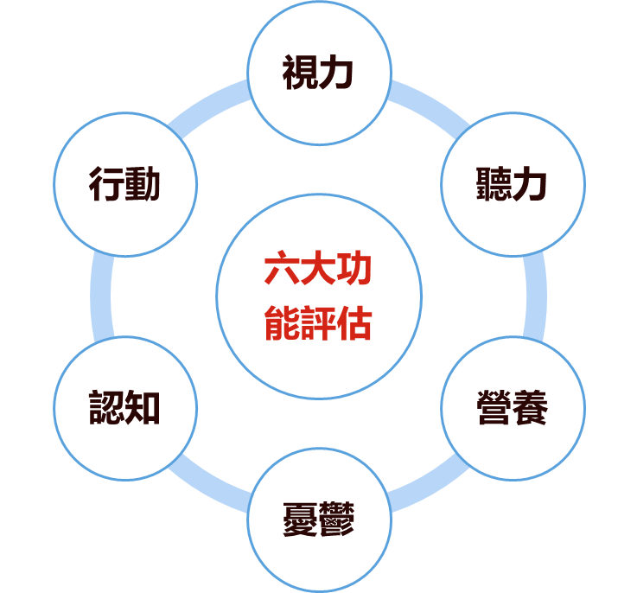
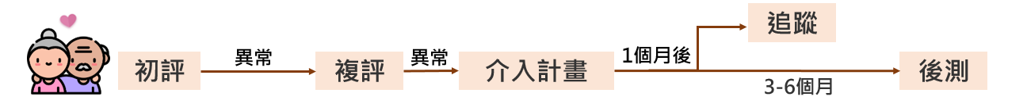
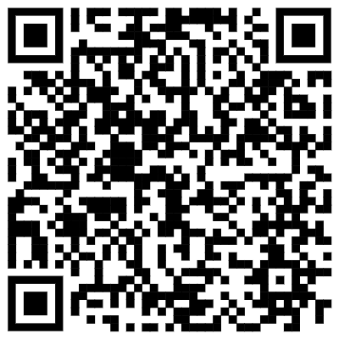
加入長者內在能力檢測 (ICOPE) 推動計畫
衛生局保健科承辦人 黃小姐、邱小姐 分機 70204、70203
保健科
本市醫療(事)機構，具有供醫師執行醫療業務之機構或醫事人員依其專門職業法規規定申請核准開業之機構
執行院所
服務對象
65 歲以上長者(原住民為 55 歲)
執行流程
經費補助
每案補助 100 元 - 640 元不等
服務費明細 （單位 : 元）
項目 | 初評 |  | 複評 |  |  |  | 追蹤 介入執行狀況 | 後測
 | 非首次評估者 | 首次評估者 | 1 項 | 2 項 | 3 項 | 4 項
費用 | 100 | 150 | 100 | 150 | 190 | 220 | 50 | 1 項 | 2 項 | 3 項 | 4 項
 |  |  |  |  |  |  |  | 100 | 150 | 190 | 220
掃描加入

Slide 41
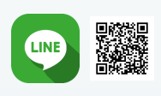


提升戒菸服務人數、戒菸專線 (0800-636363) 利用率
衛生局保健科承辦人 林小姐 分機 70212
保健科
中央
國民健康署自 112 年起，戒菸服務診察費 (E1027C-自行調劑或處方箋釋出) 提高至 300 元
民眾就診時，請鼓勵吸菸民眾撥打免費戒菸專線，服務如下：
服務時間：週一至週六 09：00 ~ 21：00
(除過年期間與週日外，國定假日照常服務)
服務方式：使用手機、市內電話、公用電話及網路電話皆可撥打
服務內容：提供專業的戒菸諮詢服務
免費戒菸專線
0800-636363
為獎勵績優戒菸服務院所，衛生局辦理「醫事機構戒菸服務競賽計畫」，頒發獎狀及等值商品禮券予戒菸服務成果績優之院所，以茲鼓勵並樹立學習標竿典範
為提升戒菸服務人數，請惠予協助宣傳鼓勵會員加入戒菸服務合約院所

Slide 42
心理健康科

Slide 43
心健科
115年指定藥癮機構(診所)訪查
本科承辦人員將另聯繫調查訪查日期。
訪查資料準備期間以115年為主，請依據考核表將資料備齊，當場由查訪委員及衛生局人員進行評分。
請於督考前2週自衛生福利部藥酒癮醫療個案管理系統匯出個案清冊，以及提供收治藥癮個案資料統計分析資料，寄送至本科承辦人員電子信箱(林小姐#70566，hbtcm00161@taichung.gov.tw)。

Slide 44
心健科
115年指定藥癮醫療機構申請【陳小姐 #70559】
依據精神衛生法及物質使用障礙症治療與生活重建業務指定機構管理辦法，申請辦理指定藥癮治療。
藥癮治療繼續教育訓練【宋小姐 #70529】
藥癮治療照護人員每年完成藥癮治療繼續教育訓練至少8小時。
藥癮治療費用補助方案【鄭小姐 #70571】
指定機構可與本局締結「藥癮治療費用補助方案」契約，補助患者非健保給付之自費藥癮治療費用。
接受藥癮治療患者執行B、C型肝炎及HIV篩檢及轉介機制【江先生 #70573】
指定機構訂有藥癮患者B、C型肝炎及HIV篩檢、轉介確認檢驗與治療機制，以早期發現，早期治療。

Slide 45
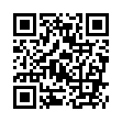
心健科
孕產婦/產後婦女心理健康
本局為推動孕產婦和產後婦女心理健康，辦理115年度孕產婦心理諮詢服務，協請貴所協助推動項目如下：
積極鼓勵愛丁堡量表篩檢：請主動提供孕產婦女量表篩檢服務及情緒辨識、心理支持等心理衛生教育。
提供高風險產後媽媽心理諮詢方案：量表篩檢高於9分者，請協助轉介本市孕產婦心理諮詢服務。
愛丁堡線上篩檢及心理諮詢預約系統連結如下：https://mental.health.taichung.gov.tw/。
臺中市政府衛生局
心理服務預約系統

Slide 46
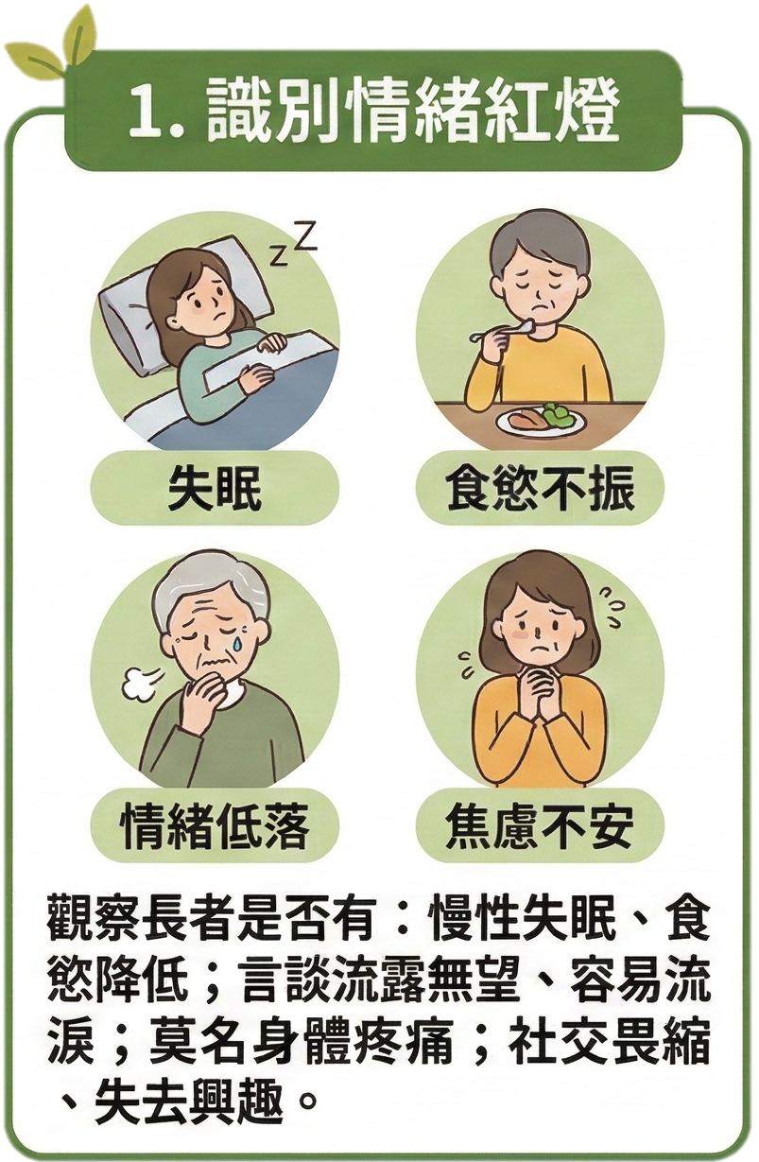
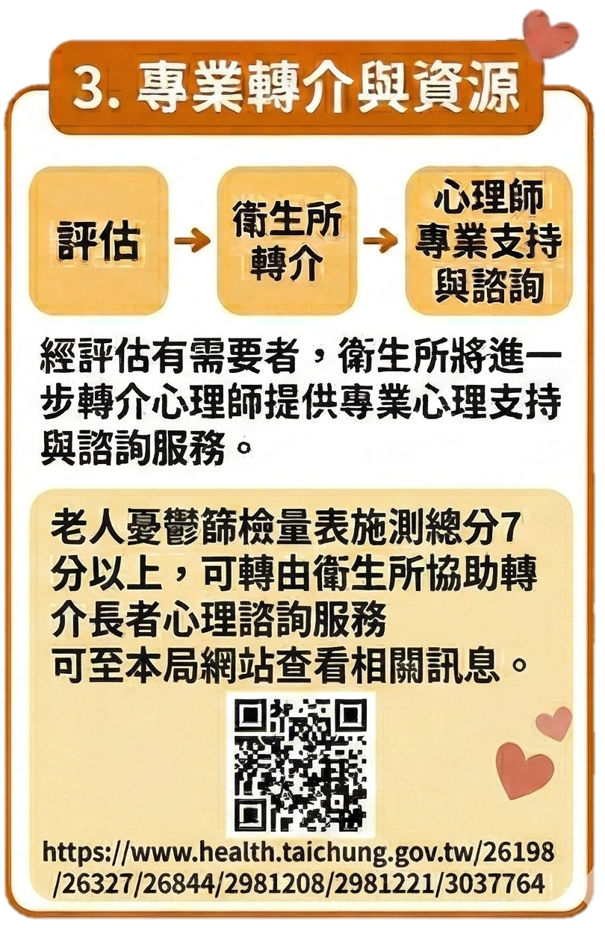
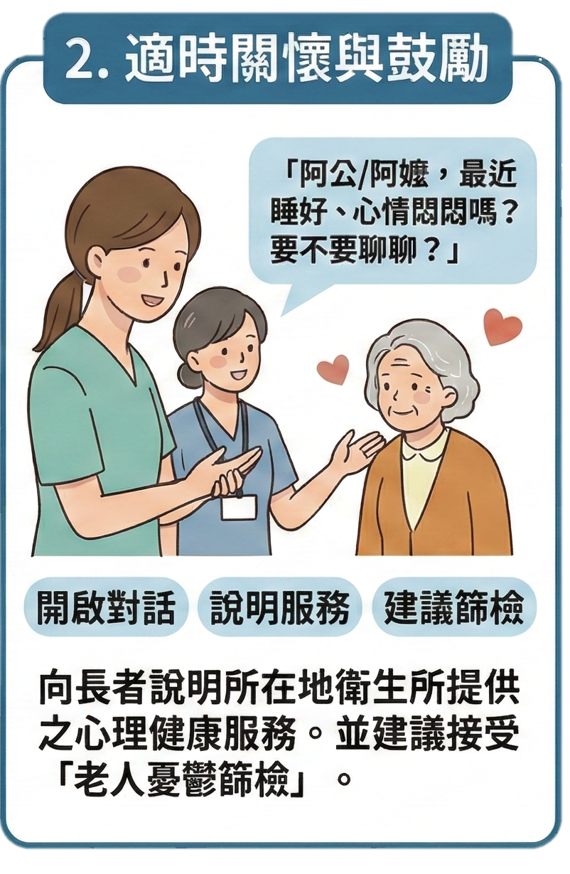
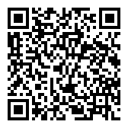
心健科
長者心理健康
為提升長者心理健康照護可近性，本局推動診所與轄區衛生所合作機制，倘貴診所於長者就診過程中發現其有情緒低落或疑似憂鬱傾向，請協助向長者宣導可至各區衛生所接受老人憂鬱篩檢服務，由衛生所評估並銜接後續心理健康資源。

Slide 47
長期照護科

Slide 48
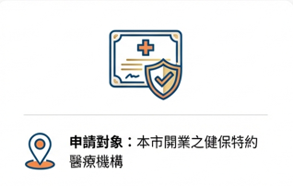
臺中市115年度「失智友善醫事單位獎助計畫」
計畫內容：
為及早發現社區中潛在的失智症患者，提升本市失智症確診率與照護服務涵蓋率，特邀請基層醫療院所共同守護市民的腦部健康，打造失智友善的臺中市。

Slide 49
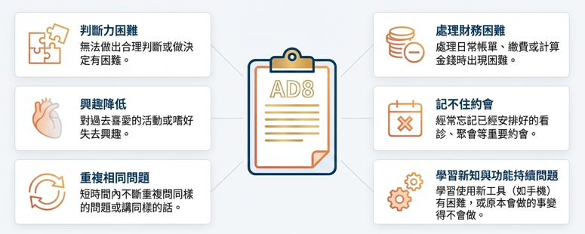
掌握失智徵兆(AD8極早期篩檢量表)
看診中倘發現疑似失智症個案，使用AD8評估量表≧2分，請協助後續轉介。

Slide 50
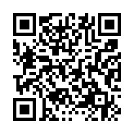
獎助內容與聯繫方式
一、獎助內容：
1.發掘轉介費：每案獎助新臺幣100元(AD8量表≧2分，並轉介至共照中心)
2.精準篩檢費：每案獎助新臺幣500元(轉介之疑似個案，後續經確診為失智症者)
二、聯絡方式：
聯絡單位：臺中市政府衛生局 長期照護科
聯繫窗口：何小姐
電 話：04-22289111 分機71094
地 址：臺中市豐原區中興路136號4樓

Slide 51
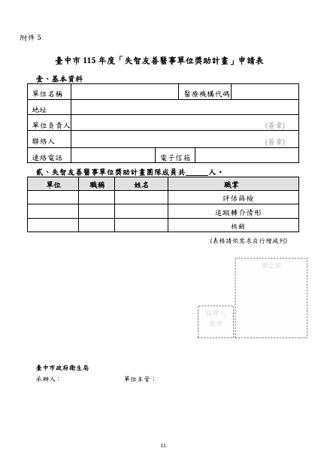
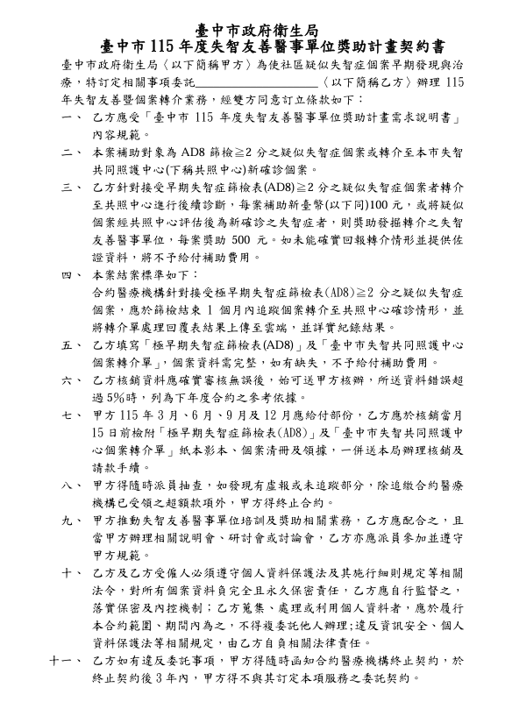
申請簽約配合事項(1/2)
一、申請簽約與計畫期程：
限本市開業之健保特約醫療機構
執行期間：自計畫公告日起至115年12月10日止
二、檢具文件：
申請表1份(如圖1)
契約書1式2份(如圖2)
圖1.申請表
圖2.契約書

Slide 52
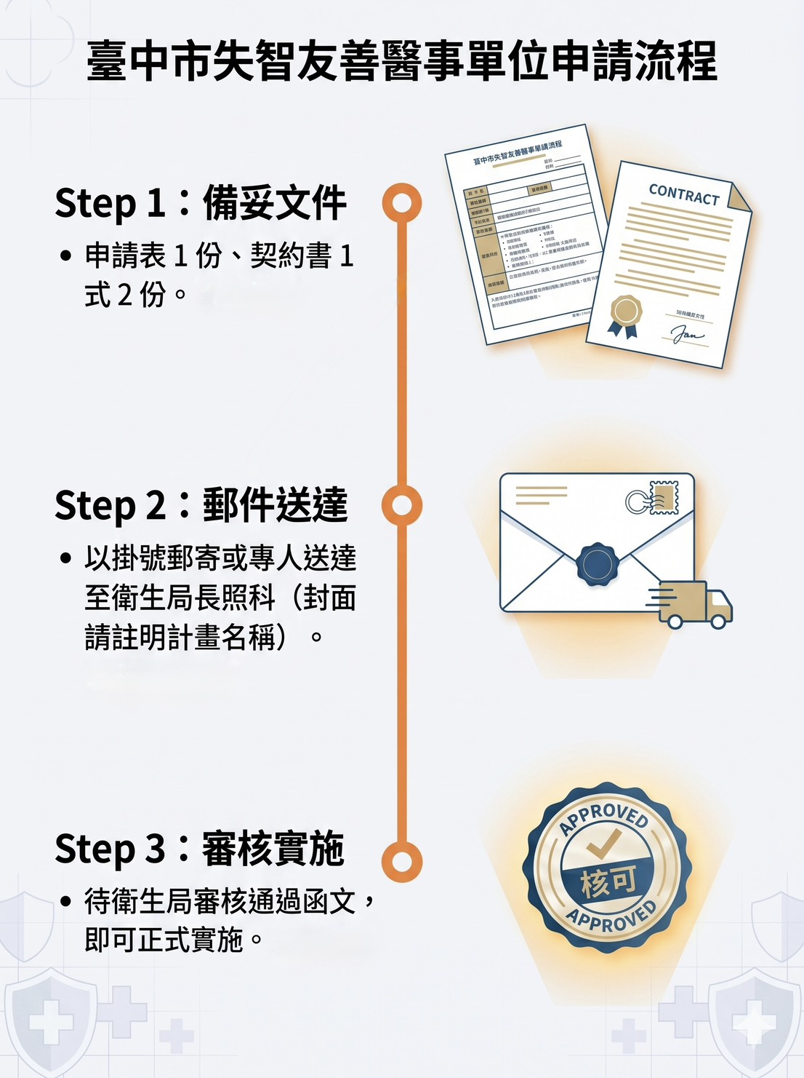
申請簽約配合事項(2/2)
三、送件方式：
以郵寄掛號或專人送達至「臺中市政府衛生局4樓長期照護科」(封面請註明計畫名稱）
待本局審核通過並函復單位，即可執行。

Slide 53
臺中市12家失智共同照護中心
序號 | 執行單位 | 聯絡資訊 | 聯絡資訊
 |  | 服務人員 | 電子郵件 | 電話
1 | 中山醫學大學附設醫院 | 黃個管師 | cidc@csh.org.tw | 04-24739595#38123
2 | 衛生福利部臺中醫院 | 蕭研究助理 | adth5556@gmail.com | 04-22294411#5556
3 | 光田醫療社團法人光田綜合醫院 | 古個管師 | rns349@gmail.com | 04-26885599#5197 0919-744355
4 | 臺中榮民總醫院 | 黃個管師 | vghtcdcc@gmail.com | 04-23592525#3382
5 | 中國醫藥大學附設醫院 | 李研究助理 | 023685@tool.caaumed.org.tw | 04-22052121#17465#17466
6 | 童綜合醫療社團法人童綜合醫院 | 張個管師 | changshiaochan@gmail.com | 04-26581919#56176
7 | 佛教慈濟醫療財團法人台中慈濟醫院 | 賴行政主任 | tc1370502@tzuchi.com.tw | 04-36060666#3823
8 | 仁愛醫療財團法人大里仁愛醫院 | 劉個管師 | jahpac@mail.jah.org.tw | 04-24819900#12125
9 | 衛生福利部豐原醫院 | 林個管師 | fyhfyh2020@gmail.com | 04-25271180#2173 0900631158
10 | 亞洲大學附屬醫院 | 蘇心理師 | 51289@tool.caaumed.org.tw | 04-23329888#1315
11 | 澄清醫院中港分院 | 沈個管師 | cmcva@ccgh.com.tw | 04-24632000#52224
12 | 臺中市立老人復健綜合醫院 | 郭個管師 | 102678@tool.caaumed.org.tw | 04-24375252#11120

Slide 54
提案討論

Slide 55
提案一（醫管科）
有關115年西醫診所督導考核方式與時程規劃，提請討論。
【第一階段】
自主檢視審核
【第二階段】
實地訪查
05/15~05/31
06/01~10/31
▲陳情檢舉案件持續配合查核至12/31
Google電子表單
Google稽查表單
+
▲ 以google表單為主，遇有困難者，5/25後再另提供紙本
115年臺中市診所督導考核現場查核確認表
不符規定者，以輔導改善為主，未於限期內改善者，將依規定處分。

Slide 56
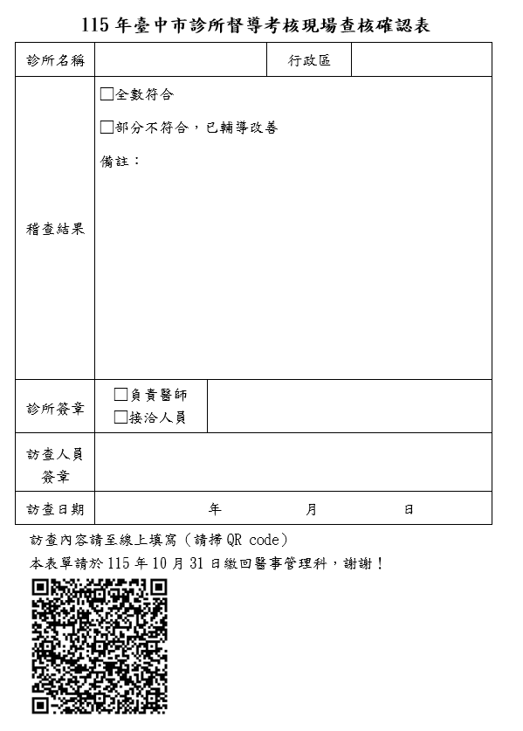
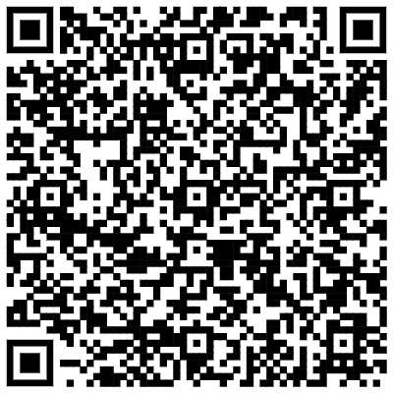
簽章
訪查表單(由訪查人員填寫)

Slide 57
提案二（醫管科）
有關115年西醫診所督導考核實地訪查家數、人員及流程，提請討論。
項目 |  | 初估家數 | 比率 | 實地訪查人員
衛生業務 | 1. 管制藥品 | 281 | 14.85% | 食安處安全組
 | 2.預防接種 | 319 | 16.86% | 衛生所
高風險 | 4. 高齡醫師 | 133 | 7.03% | 公會幹部
 | 5.美容醫學 | 30 | 1.59% | 醫管科
 | 6. 2年裁處 | 24 | 1.27% | 醫管科
 | 7.陳情檢舉 | 30 | 1.59% | 食安處安全組
8.一般督考 |  | 319 | 16.86% | 衛生所
合計 |  | 1,136 | 60.04%
行政區 | 診所家數
城中區 （8區） | 1,181
非城中區 （21區） | 711
total | 1,892
開業現況統計至115年2月24日

Slide 58
提案二（醫管科）
有關115年西醫診所督導考核實地訪查家數、人員及流程，提請討論。
管制藥品
安全組
281家
預防接種
衛生所
319家
一般督考
衛生所
319家
高齡醫師
公會
133家
美容醫學
醫管科
30家
2年內受罰
醫管科
24家
陳情檢舉
安全組
30家
預計6~10月
預計6~10月
預計6~10月
10/31前
預計7~10月
預計7~10月
6/1~12/31
由訪查人員協助現場查核，並填寫實地訪查電子表單及「115年臺中市診所督導考核現場查核確認表」
符合
不符
提供改善後佐證資料予醫管科
限期改善
請於115年10月31日前
將確認表交回醫管科彙整
嚴重缺失或需現場查核者，由醫管科派案請安全組複查
已改善
未改善者
依規裁處

Slide 59
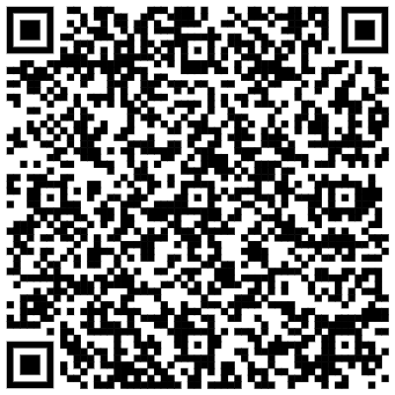
提案一（醫管科）
有關115年西醫診所督導考核表項目一案，提請討論。
【新增】配合衛生福利部考評項目，加入掛號費收費情形，並將於後續彙整公告本局網站。
【新增】再生醫療廣告規範。
依據衛生福利部「115-116年度診所醫療品質及病人安全工作目標」策略內容酌修文字。
「用藥安全」：不以醫師、藥師或護理師劃分，改以業務性質劃分，以符合內容合理性。
「美容醫學項目」：配合特管法修法修改內容，請依規向本局申請登記。
「性騷擾防治」及「兒少保護」增加相關宣導內容。
刪除「公告病歷複製本申請流程及收費方式」，併入「公開揭示診所之收費標準」項敘述
【新增】猛健樂等處方藥用藥宣導。
紙本部分刪除參考附件，相關資料請至於本局網站供參閱
線上督考表單

Slide 60
臨時動議

Slide 61
謝謝聆聽

